Slide 1
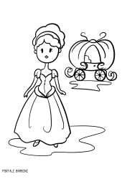
CENERENTOLA…LA FIABA DI SEMPRE
Ins. Giuseppina esposito
Sez M plesso SICILIANO

Slide 2
Bimbi ascoltate…

Slide 3
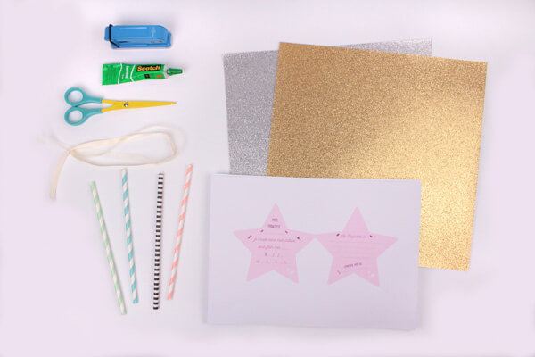
...ORA BIMBI PROVATE A COSTRUIRE LA BACCHETTA DELLA FATINA SEGUENDO LE MIE INDICAZIONI

Slide 4
Campi di esperienza coinvolti
i discorsi e le parole
Immagini, suoni e colori

